Slide 1
1조 임OO 김OO 한OO
Embedded
System
- 농구 경기장 -

Slide 2



03
01 INDEX
개발 일정
시나리오
START
경기장
휴게실
관중석
쓰레기통
흡연실
관리실
활용 정리
FINISH

Slide 3
04
02 개발일정
5주차
아이디어 회의
및
Develop
11주차
시스템 2 구현
6주차
12주차
자체 피드백
7주차
13주차
UCC 촬영, 자체 피드백
8주차
14주차
최종 시스템 점검,
발표자료 제작
9주차
역할분담, 시나리오 작성, 준비물
10주차
시스템 1 구현

Slide 4

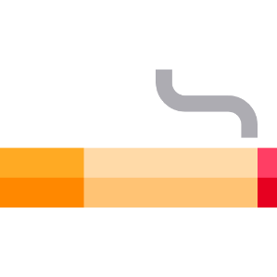



05
03 시나리오
입장
관람
휴식
흡연
화재

Slide 5
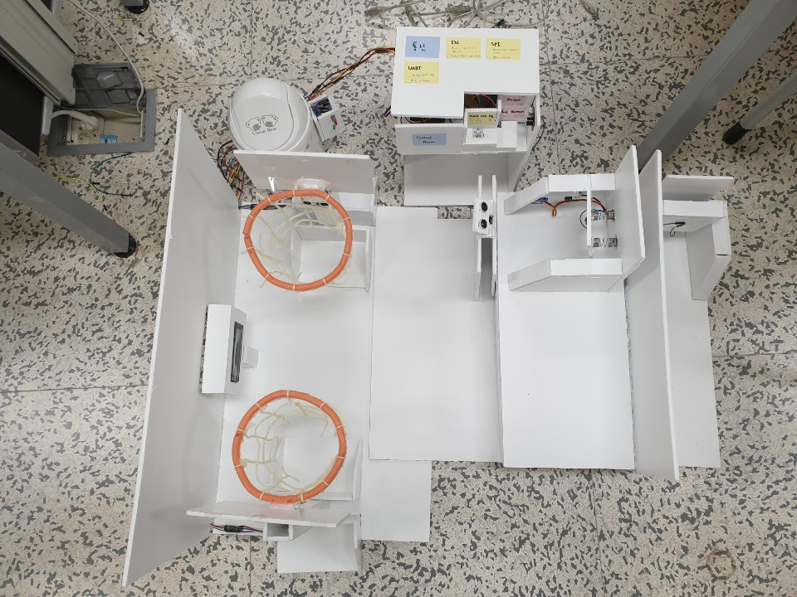
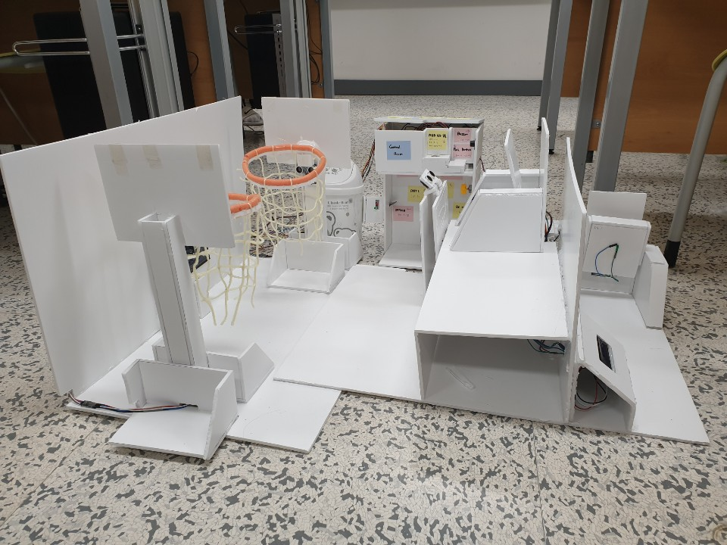
06
04 구현
<전체 조망>
제어실/흡연실
쓰레기통
관중석
휴게실
부감 촬영
경기장
측면 촬영

Slide 6


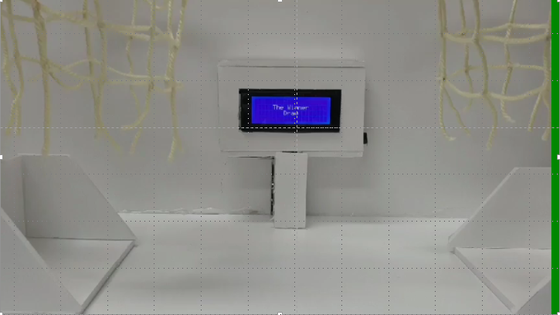
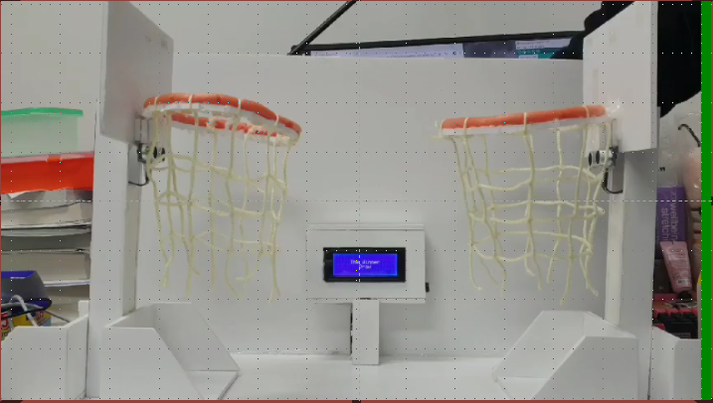
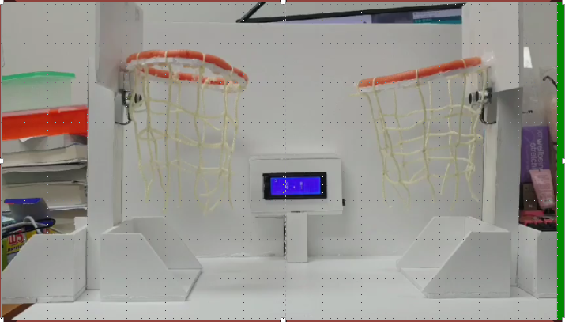

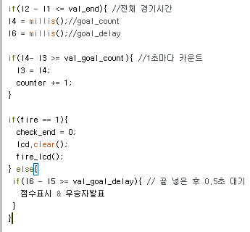


07
04 구현
<경기장> 농구 골대, 전광판
활용
영상
I2C통신_LCD/ 초음파 센서: HC-SR04P/
디지털 버저: DFR0032/ millis() 다중기능/ I2C 통신
주요 코드
draw
A 승리
B 승리
핵심기능
게임 시작과 동시에 시간 카운트.
농구 골대에 공을 초음파로 센싱하여
점수를 카운트하고 부저를 울린다.
종료 시 우승자 발표.

Slide 7
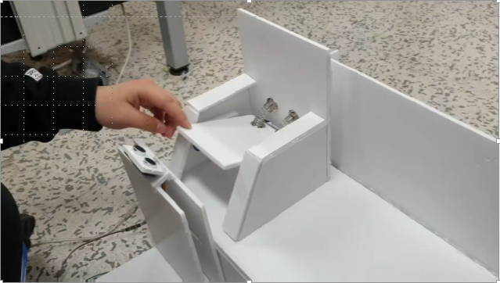
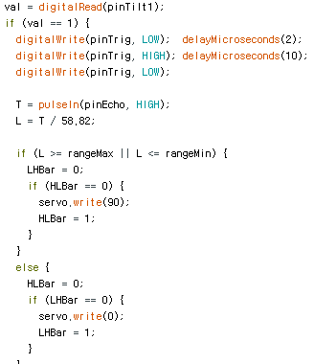
11
04 구현
<경기장> 관중석
활용
영상
초음파 센서: HC-SR04P/ 기울기 센서: SW200
서보 모터/ 부저/ I2C 통신
주요 코드
일반 동작
초음파
감지 X
기울기
감지 X
핵심기능
의자에 앉아있을 때 의자의 기울기를
센싱하여 서보 모터로 의자가 올라가지
않도록 잡아준다. 이 때, 초음파 센서를
이용하여 사람이 자리에서 떠나면
다시 서보 모터가 의자를 놓아준다.

Slide 8
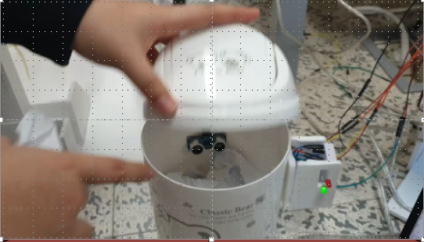
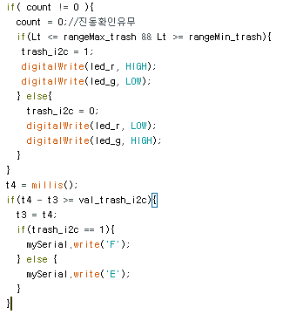
15
04 구현
<휴게실> 쓰레기통
활용
영상
초음파 센서: HC-SR04P/ LED/
디지털 진동 센서: DFR0027/ UART 통신
주요 코드
일반 동작
핵심기능
쓰레기가 일정 높이 이상 찼을 때,
쓰레기통의 LED 불을 초록불에서
빨간불로 전환하고 3초마다 관리실에
센싱한 쓰레기통의 상태를 알려준다.

Slide 9
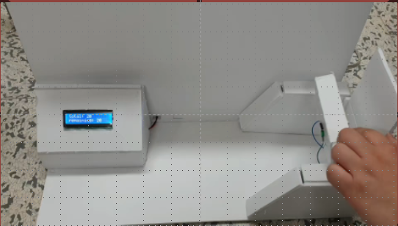
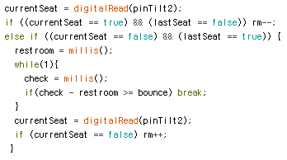
17
04 구현
<휴게실> 의자, 좌석 표시기
활용
영상
LCD/ 가변저항/ 디지털 버저/
I2C 통신 / millis() 다중기능
주요 코드
바운스 X
바운스 O
핵심기능
이전상태 앉음, 현재상태 일어섬일 때,
현재 상태와 5초 후의 상태가 같다면
자리를 떠난 것으로 간주,
잔여좌석을 업데이트하고,
다르다면 다시 자리에 착석했으므로
좌석을 업데이트하지 않는다.
(디바운스 아이디어 활용)

Slide 10
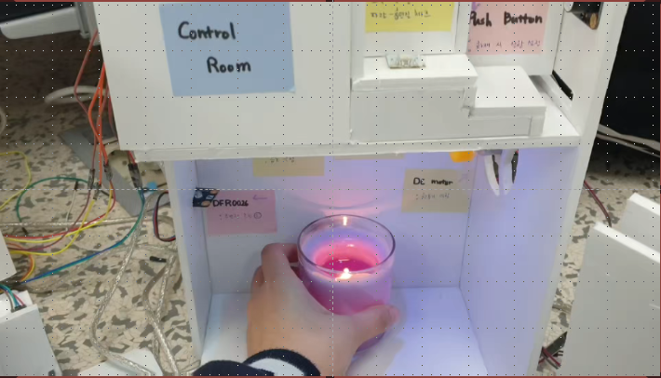
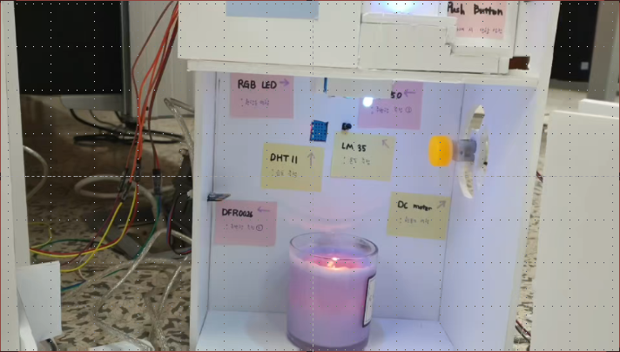
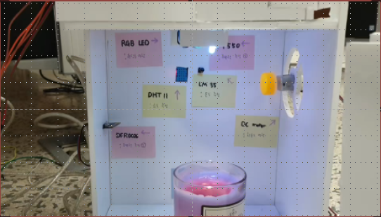
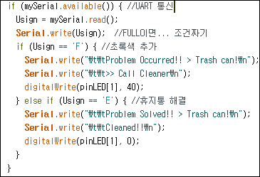
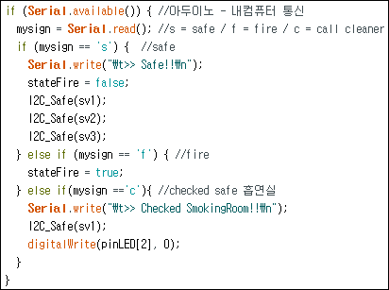
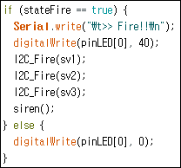
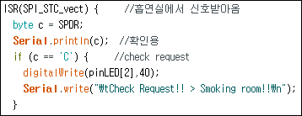

20
04 구현
<흡연실>
활용
영상
온도 센서: LM35/ 디지털 온습도 센서: DHT11/
모터/ 디지털 버저/ 푸시버튼/ 주변광 센서
주요 코드
화재발생
안전확인
연기만
감지
핵심기능
온습도 두 주변광 센서의 차이를 이용해
화재의심경우, SPI 통신으로 체크 요청
I2C 통신으로 답 수신.
결과에 따라 모터 방향 설정할 수 있다.

Slide 11
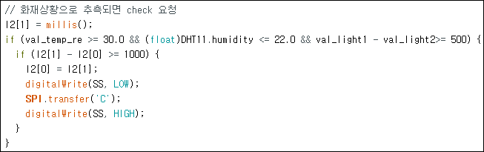
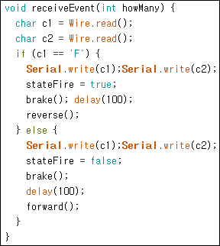
20
04 구현
<관리실>
활용
영상
디지털 버저/ LCD/
RGB_LED/ UART 통신/ SPI 통신/ I2C 통신
주요 코드
화재발생
안전확인
연기만
감지
핵심기능
UART, SPI를 통해 상태를 받아오고,
I2C 통신으로 상황을 통제한다.
RGB_LED 모듈로 하여금 현재 상황을 파악
할 수 있다.
Serial 통신, 푸시버튼으로 상황 알림 가능

Slide 12

20
05 활용 정리
활용 정리
Serial.print() / delay() / LED/ millis()(다중기능)/ 푸쉬 버튼(토글 스위치) / 디바운싱 함수 /
RGB LED/ 가변 저항 / 저항형 센서(온도 센서-LM35, 주변광 센서-PT550/
기울기 센서-SW200)/ 아날로그 주변광 센서-DFR0026 / 디지털 진동 센서-DFR0027 /
디지털 온습도 센서-DHT11 / PIR 센서-HC-SR501 / 초음파 센서-HC-SR04P/ 디지털 버저 /
LCD / DC 모터(-릴레이 / DC 모터-트랜지스터와 다이오드 / DC 모터-H-브리지 / 정전압기 /
서보 모터/ 시리얼 통신(realterm) / UART / 아두이노-컴퓨터 통신/ SPI 통신 / I2C 통신 /
I2C_통신 LCD/ 인터럽트

Slide 13
THe END
THANK YOU
- Questions?-

